Slide 1


INTRODUÇÃO:
“Análise de Desempenho dos Aplicativos de Vantagens em Postos de Gasolina”

Slide 2

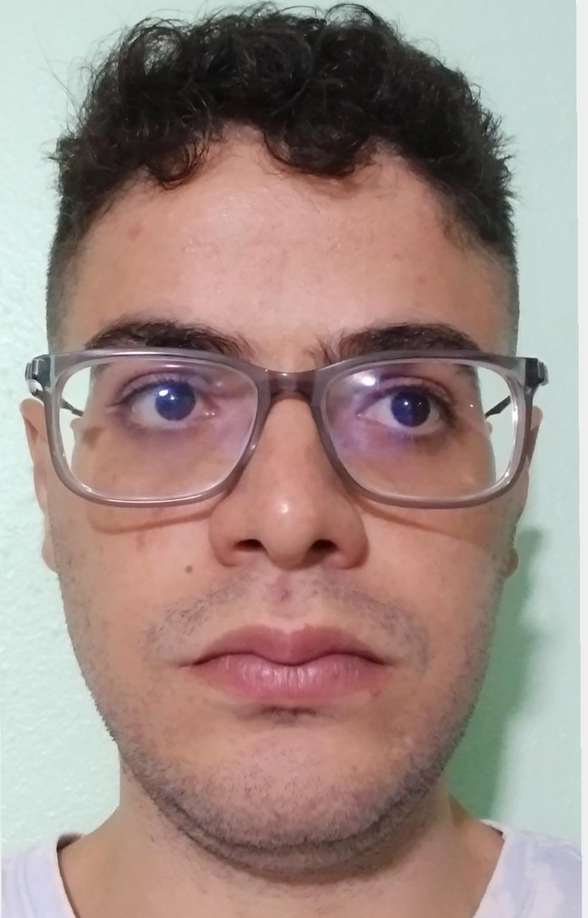



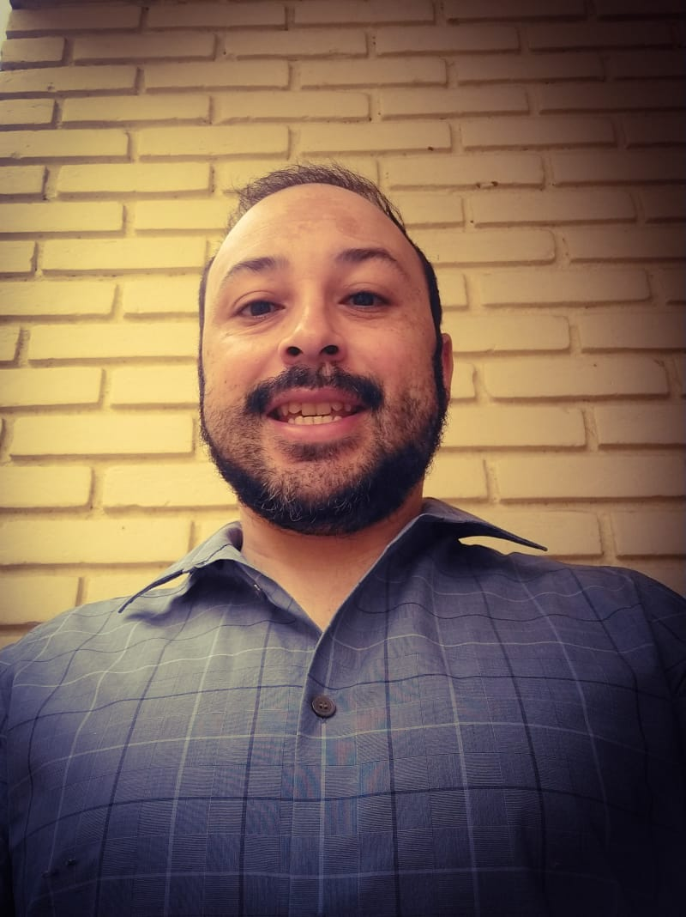

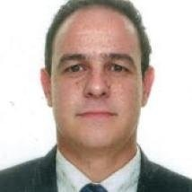
INTEGRANTES DA EQUIPE:
ERICK SOUZA
GABRIEL PROCÓPIO
ALLYSSIA NASCIMENTO
JOSINALDO DOS SANTOS
CRISTIANE GIGLIO LAMAS
FERNANDO OLIVEIRA
JEVERSON SANTOS
TIAGO ALMANI

Slide 3
ETAPAS DO PROJETO:
Formulação da Pesquisa e objetivos
Criação de Repositórios & definição de Framework de sprint
Criação & Desenvolvimento dos Dashboards (Excel & Power BI)

Slide 4
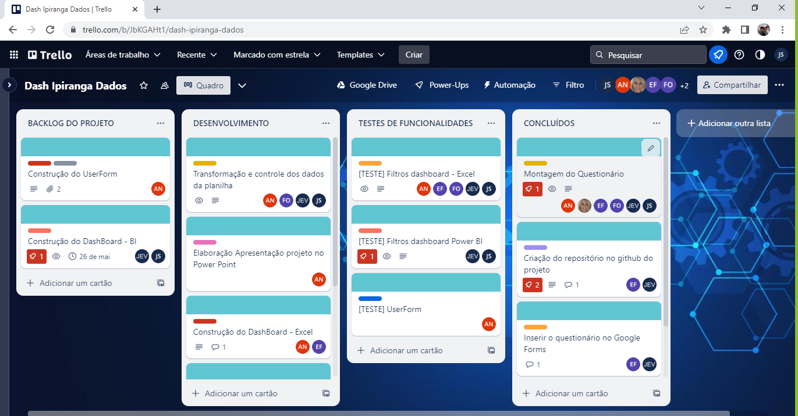
TRELLO - KANBAN:

Slide 5
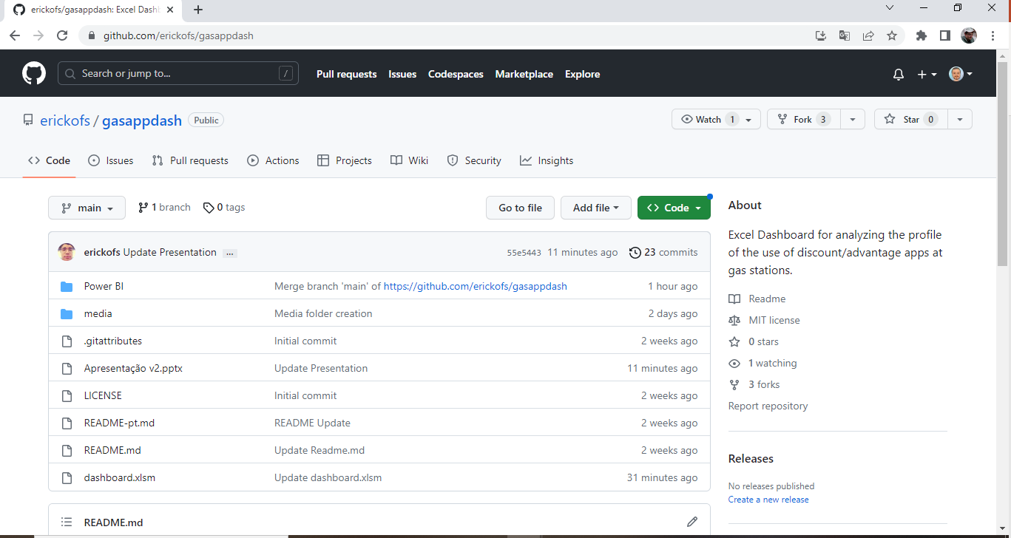
GITHUB:

Slide 6
FORMULÁRIO:

Slide 7
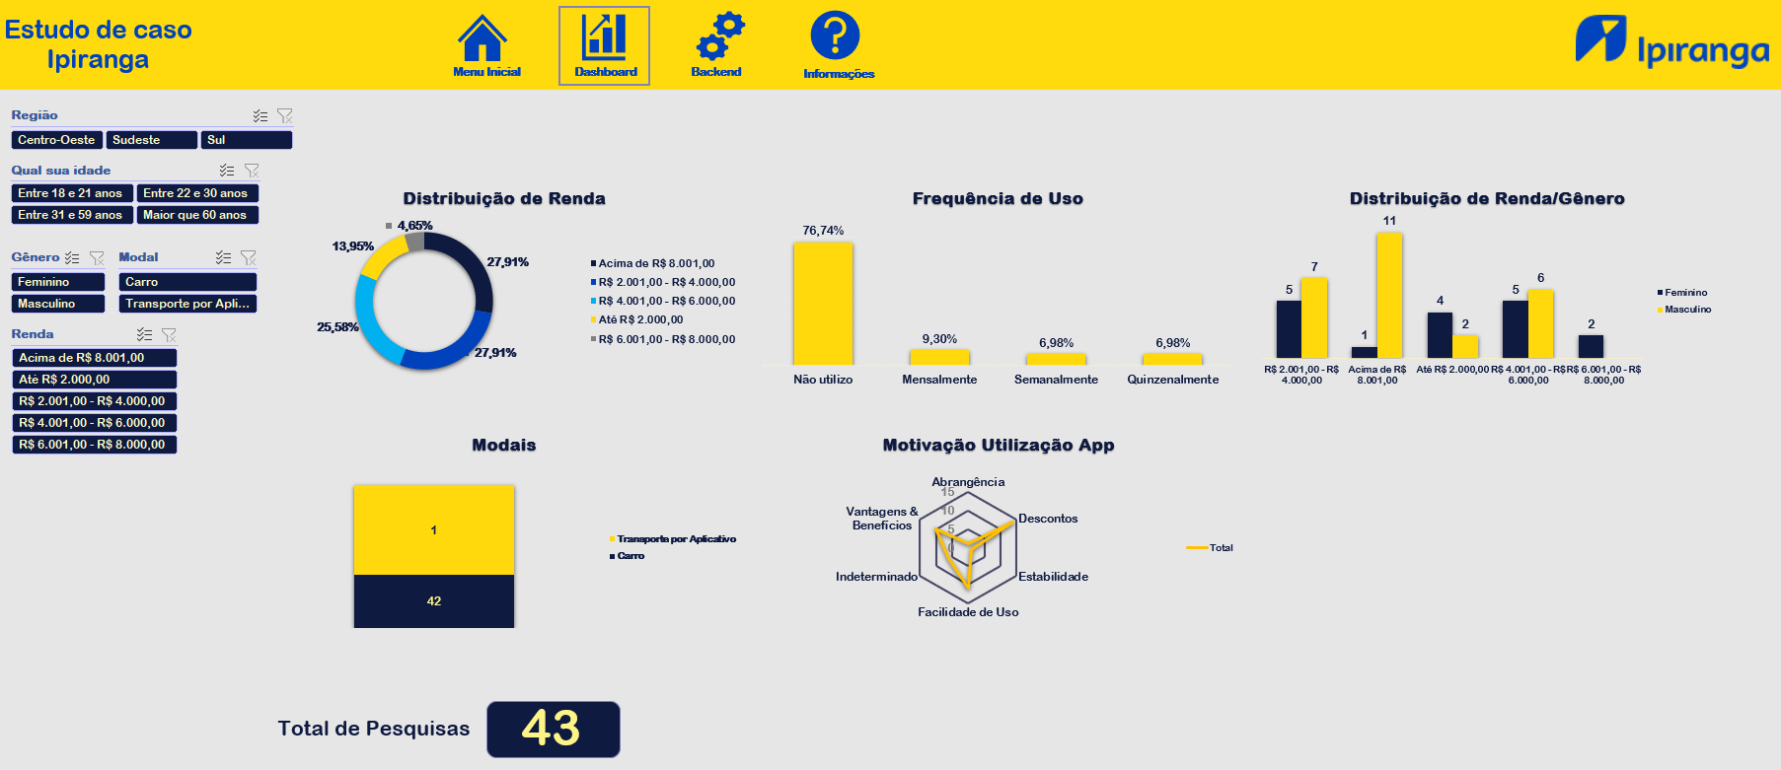
DASHBOARD:

Slide 8
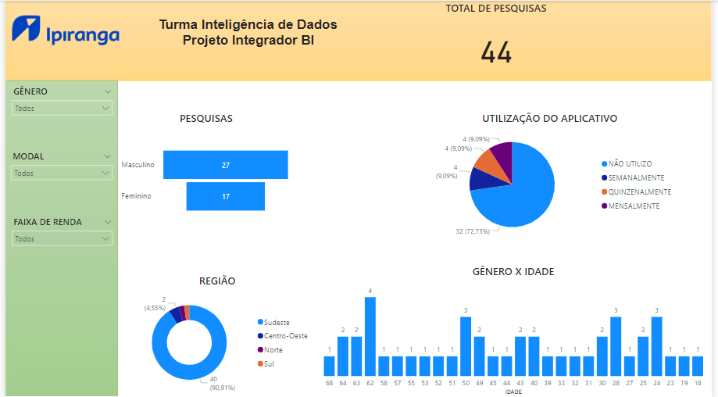
POWER BI:

Slide 9
CONCLUSÃO:

